Slide 1
VBT TOÁN TUẦN 34

Slide 2
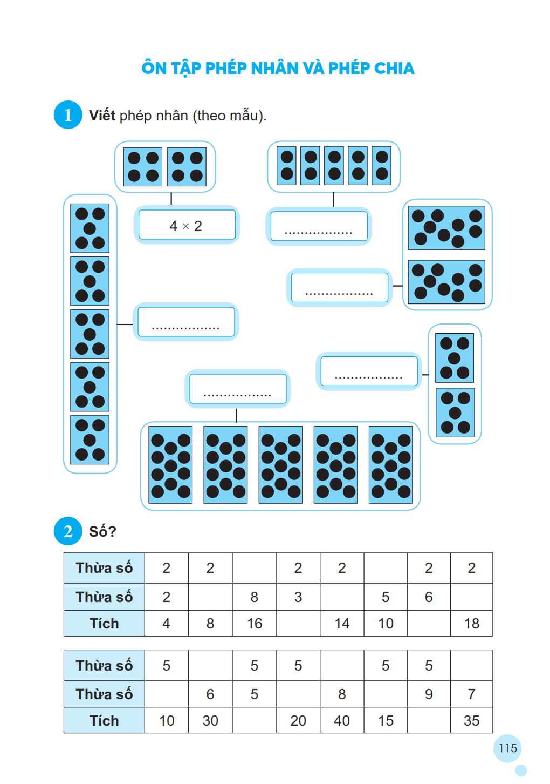
2 x 5
9 x 2
5 x 5
5 x 2
11 x 5
2
3

Slide 3
2
2
4
7
9
6
12
5
5
5
2
4
3
25
45

Slide 5
18
2
9
18
18
2
9

Slide 6
2
9
3
6
4
5
8
1
7
4
9
2
6
3

Slide 7
>
=
>
=
<
>
310
10
5
3

Slide 8
Cô Tư đã mua số cái bánh là:
2 x 10 = 20 (cái)
Đáp số: 20 cái bánh.

Slide 9
Mỗi hộp có số cây bút màu là:
30 : 5 = 6 (cây bút màu)
Đáp số: 6 cây bút màu.

Slide 10
1 km = 1000 m
20 m = 200 dm > 22 dm
đ
s
s
đ
1 m = 10 dm nên 5 m = 50 dm
1000 m > 300 m nên 1 km > 300 m

Slide 12
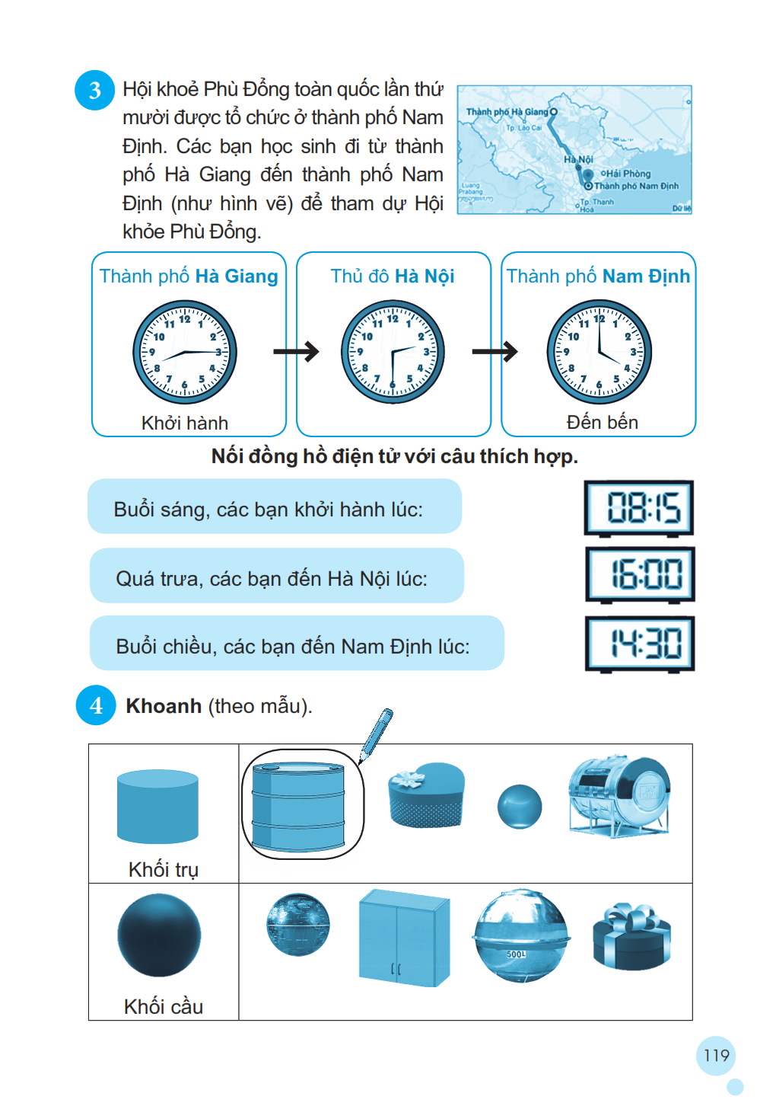

Slide 13
Em quan sát đồng hồ 2 kim thấy:
+ Các bạn khởi hành lúc 8 giờ 15 phút sáng, em nối với đồng hồ điện tử ghi 08:15
+ Các bạn đến Hà Nội lúc 2 giờ 30 phút chiều (quá trưa) hay chính là 14 giờ 30 phút, em nối với đồng hồ điện tử ghi 14:30
+ Các bạn đến Nam Định lúc 4 giờ chiều hay chính là 16 giờ, em nối với đồng hồ điện tử ghi 16:00

